Slide 1
Конкурсы профессионального педагогического мастерства в 2026/27 учебном году
Решетникова Полина Павловна,
учитель начальных классов МБОУ СОШ № 26
победитель муниципального этапа конкурса профессионального педагогического мастерства «Педагогическая надежда – 2025», призёр конкурса «Педагогический дебют ХМАО-Югры – 2026»

Slide 2
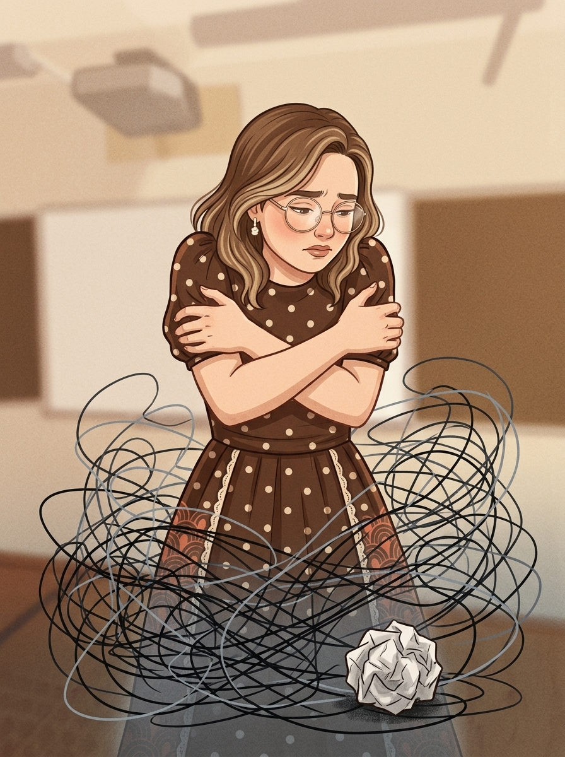
«Это сложно».
«Это страшно».
«Я слишком молод, неопытен».
«Мне ещё рано».

Slide 3
01
Для чего?
Ценность конкурсов профессионального педагогического мастерства

Slide 4
Почему молодому педагогу стоит участвовать в конкурсах?
Ускоренная прокачка навыков
Профессиональное сообщество
Молодость
Конкурсы оценивают не количество проработанных лет, а свежесть взгляда. Молодость — это не недостаток, а ваше конкурентное преимущество.
Выступления, открытые уроки, мастер-классы, работа с экспертами — всё это формирует профессиональные компетенции гораздо быстрее, чем повседневная практика.
На конкурсах вы встречаете людей, которые говорят с вами на одном языке. Это единомышленники и полезные знакомства.

Slide 5
А также…
?
Карьерный рост
Благодарственные письма, гранты, премии
Возможность досрочной аттестации
Обширное портфолио по профилю работы

Slide 6
02
Как начать?
Актуальный конкурсный путь
в 2026-2027 году
для молодых педагогов

Slide 7
Как приступить к участию: пошаговый алгоритм
01
02
03
Конкурсы методических разработок
Конкурс-практикум «Лучший сайт-портфолио педагога»
Конкурс «Педагогическая надежда»
Период проведения: осень-зима
Период проведения: весна
Период проведения: весна - осень

Slide 8
Что такое «Педагогическая надежда»?
Заочный этап
портфолио, эссе, разработка урока
1 тур
публичное выступление
2 тур
мастер-класс для коллег
3 тур
блицтурнир
+ открытый урок

Slide 9
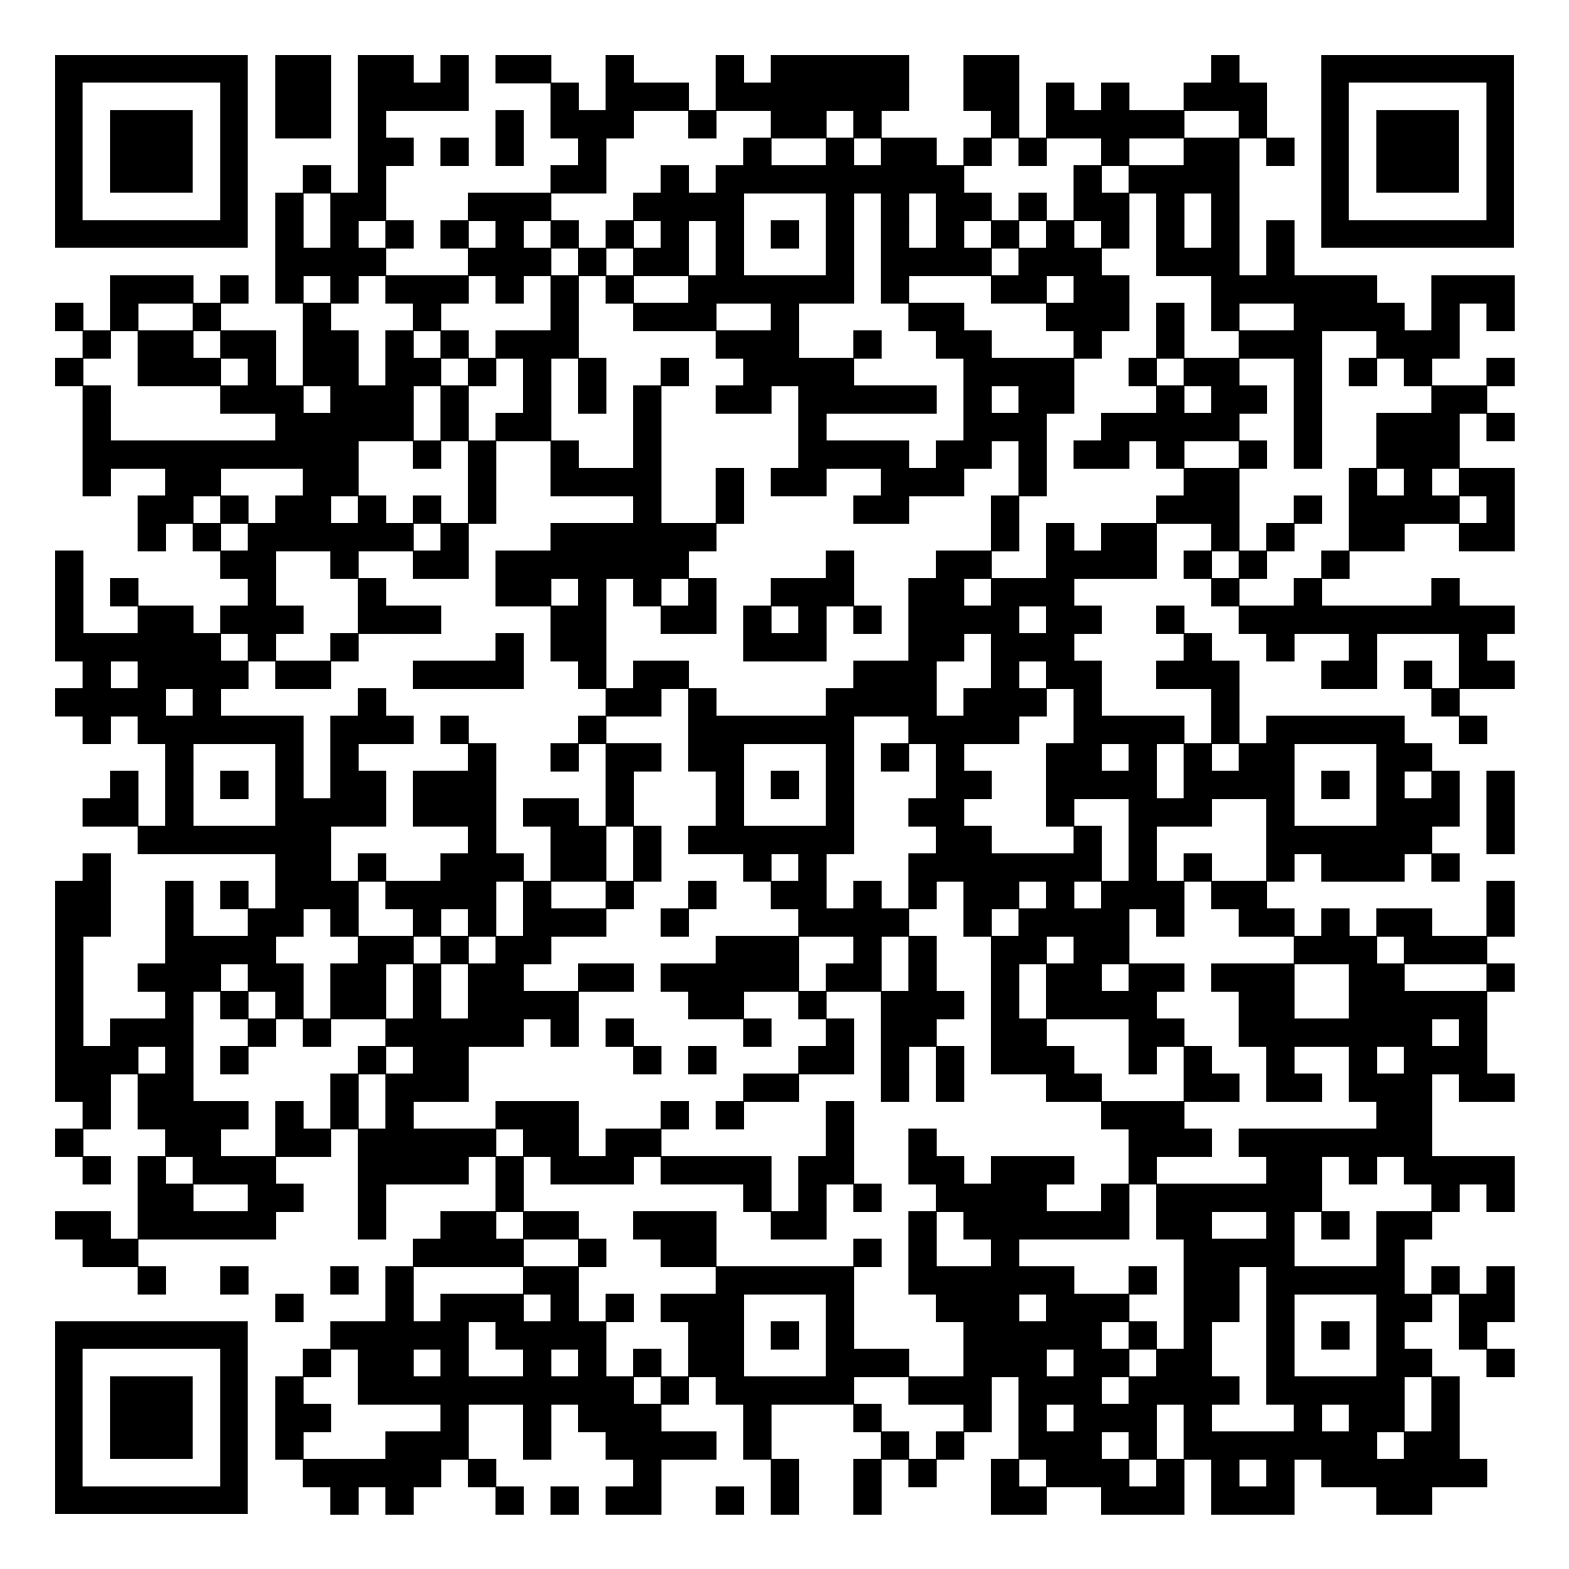
Где искать информацию?
У методиста, наставника и заместителей директора в школе
МАУ «ИОЦ»,
ИРО ХМАО-ЮГРЫ :
Сайт и информационные письма
Сообщество «СурВики»

Slide 10
03
Что делать?
Информация и советы о прохождении конкурсов

Slide 11
База участия в конкурсах
01
02
03
Изучайте положение
Тайм-менеджмент
Методические разработки
04
05
Работа с командой
Образ, речь, видение профессии

Slide 12

Из чего складывается образ педагога?
Образ
энергия, вера в себя, понимание,
кто вы сегодня
Речь
самоконтроль, умение держать темп и паузу, готовность к импровизации
Контакт
настойчивость, умение не сдаваться, когда что-то идёт не по плану, и способность слышать другого

Slide 13
Развеивая страхи
Страх конкурсанта | На самом деле
«Мало опыта – нечем удивить» | Ценят свежесть взгляда, новизну
«Открытый урок – вдруг всё пойдёт не по плану?» | Живое общение, неожиданные детские вопросы, момент импровизации
«Выступление – забуду текст, растеряюсь» | Уверенность и поддержка пересиливают страх

Slide 14
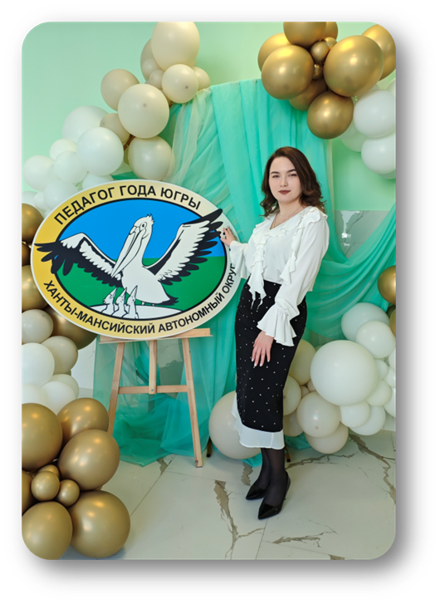
Конкурсы – не про «доказать, что ты лучший».
Они про то, чтобы перестать бояться быть замеченным, оценённым – и вообще быть молодым.

Slide 15
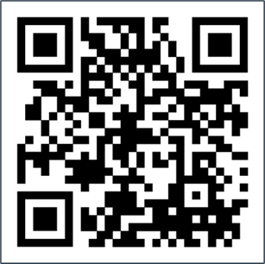
Вопросы и обратная связь

Slide 16
Конкурсы профессионального педагогического мастерства в 2026/27 учебном году
Решетникова Полина Павловна,
учитель начальных классов МБОУ СОШ № 26
победитель муниципального этапа конкурса профессионального педагогического мастерства «Педагогическая надежда – 2025», призёр конкурса «Педагогический дебют ХМАО-Югры – 2026»

